Slide 1
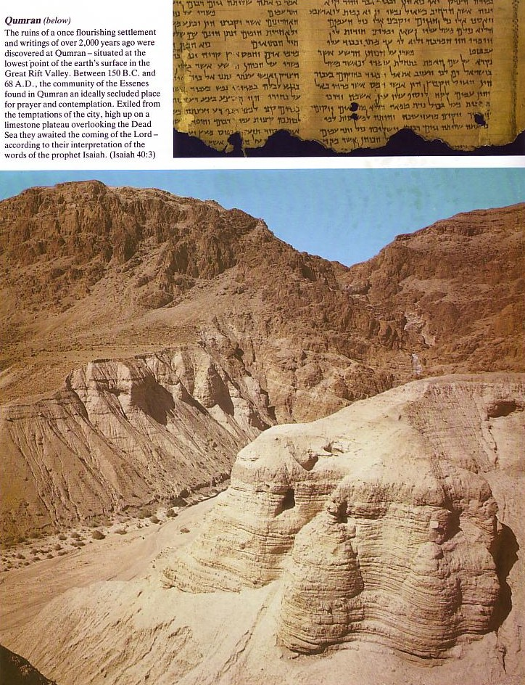
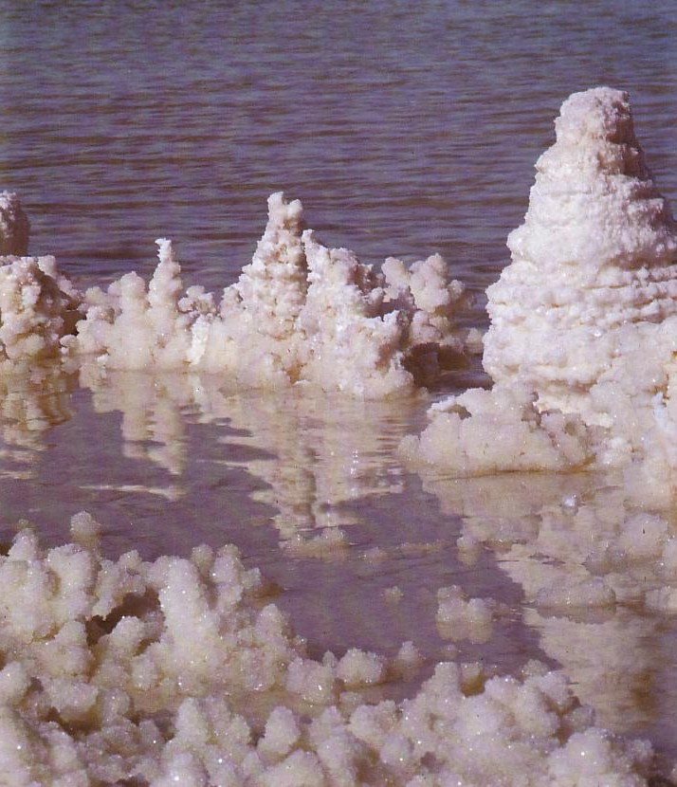
Gulungan Laut Mati
Literatur yang sangat penting ditemukan dalam sejarah gereja
Dr. Rick Griffith • Singapore Bible College • BibleStudyDownloads.org

Slide 2
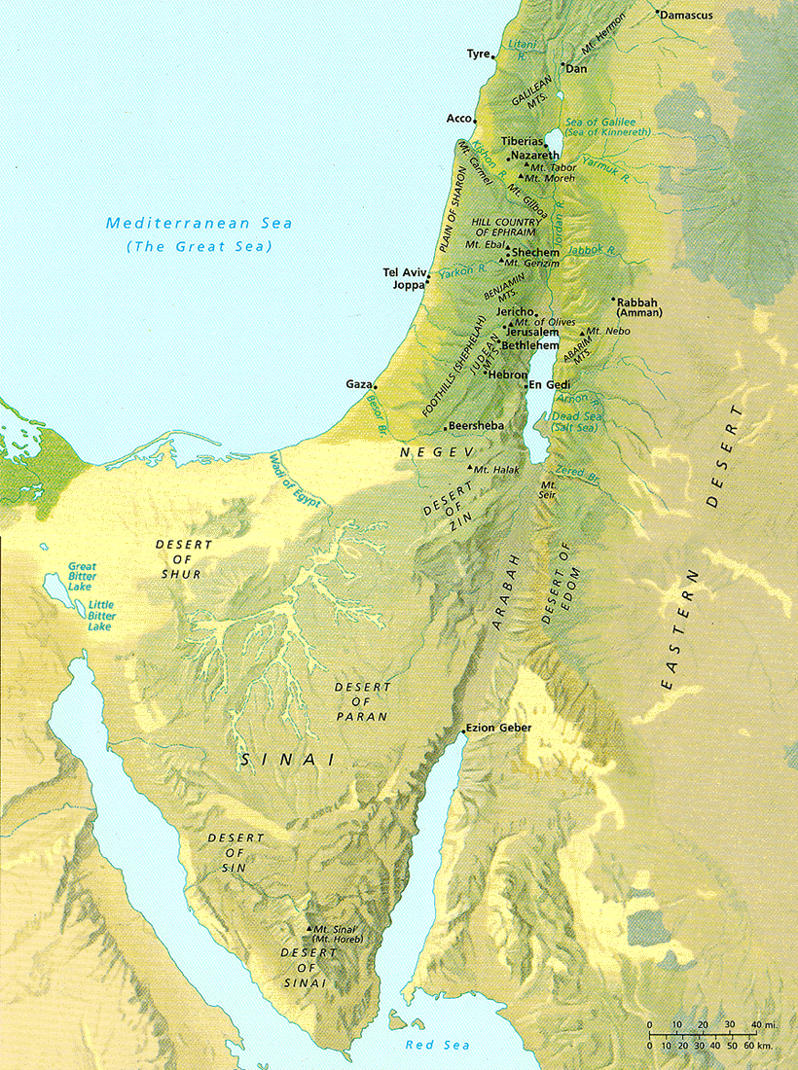
Lokasi Laut Mati
Danau Galilea
Laut Besar
215 km. (135 mi.)
Sungai Yordan
Laut Asin

Slide 3
Perbedaan ketinggian yang membagi daerah utara-selatan
Celah Yordan

Slide 4
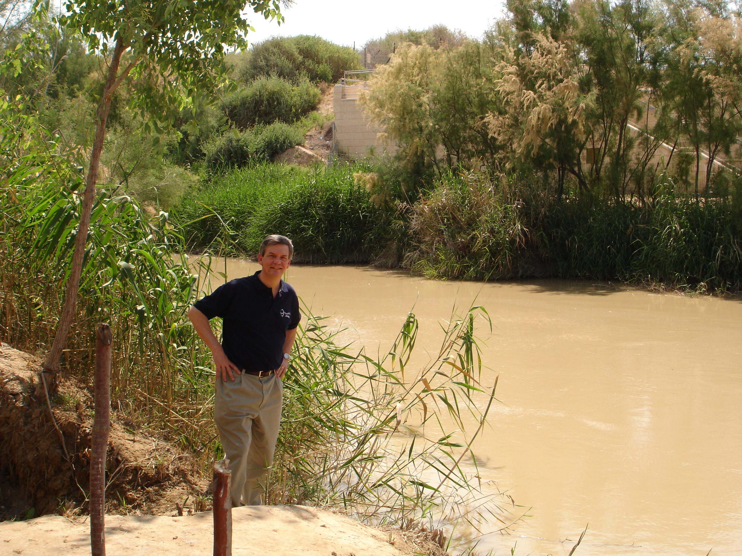
Tempat Yesus dibaptis

Slide 5
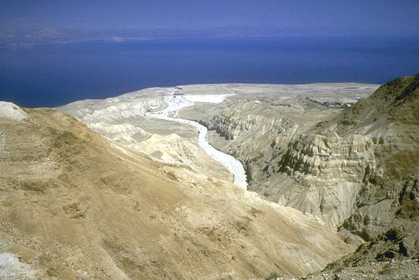
Celah Yordan
Bagian dalam yang rendah
Dari Padang Gurun Yudea melihat timur ke bawah Laut Asin

Slide 6
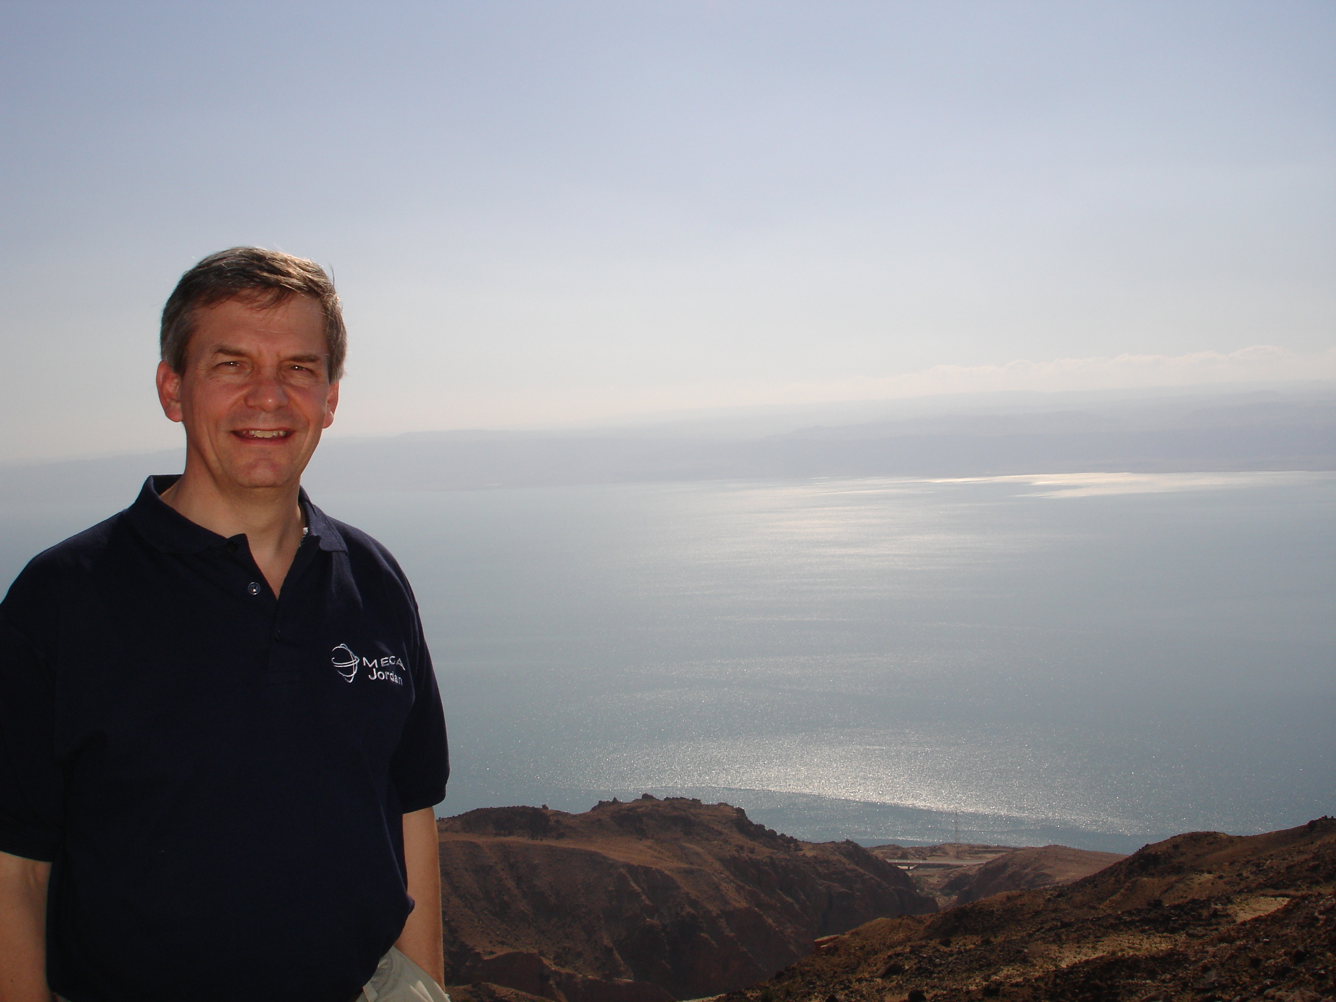
Dari ketinggian

Slide 7
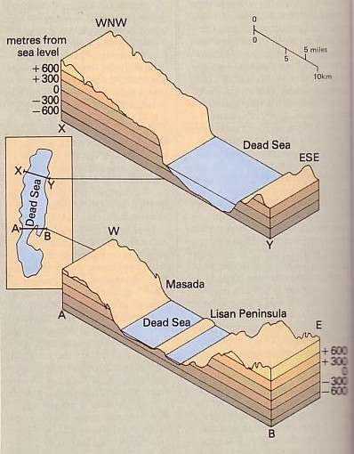
Tempat terendah di permukaan bumi (-394 m.)
3-4 inci hujan/tahun
3 bagian (saat ini)
Turun 12 m. sejak 1975—dulunya 20 m. lebih tinggi di abad pertama Masehi
Israel menghasilkan US$1 milyar/thn. dari kalium untuk pupuk

Slide 8
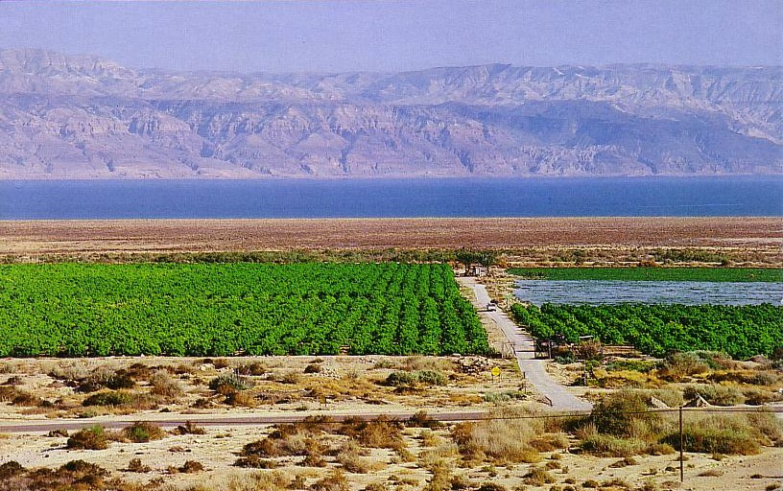
Tanaman panen dari air segar oasis

Slide 9
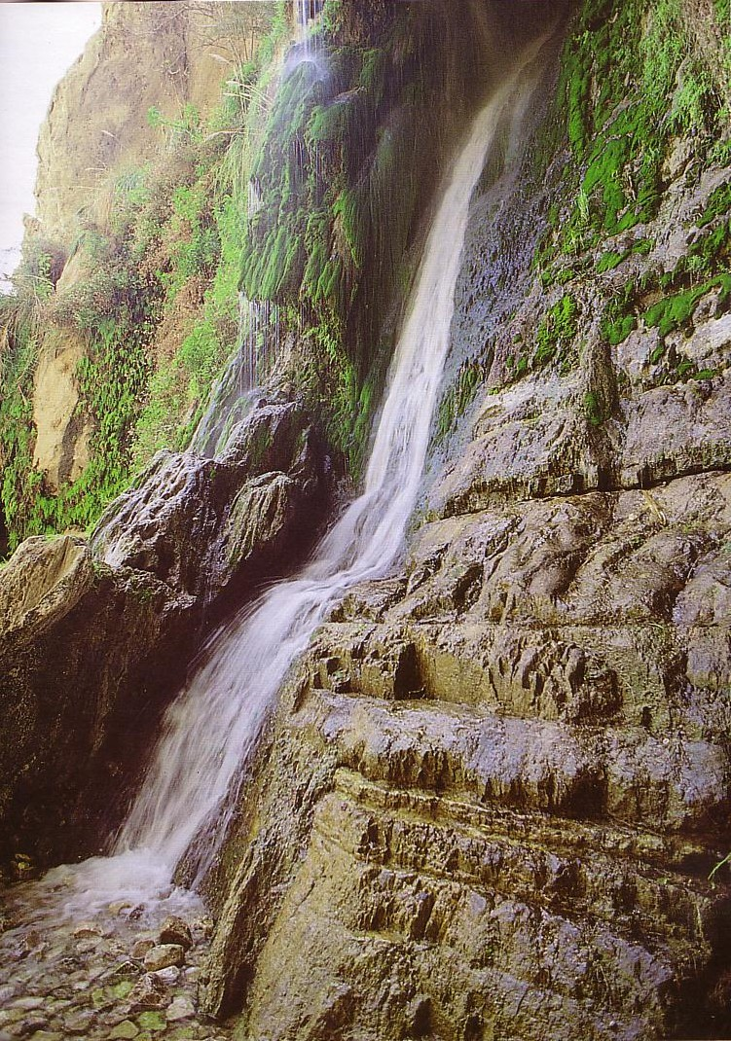
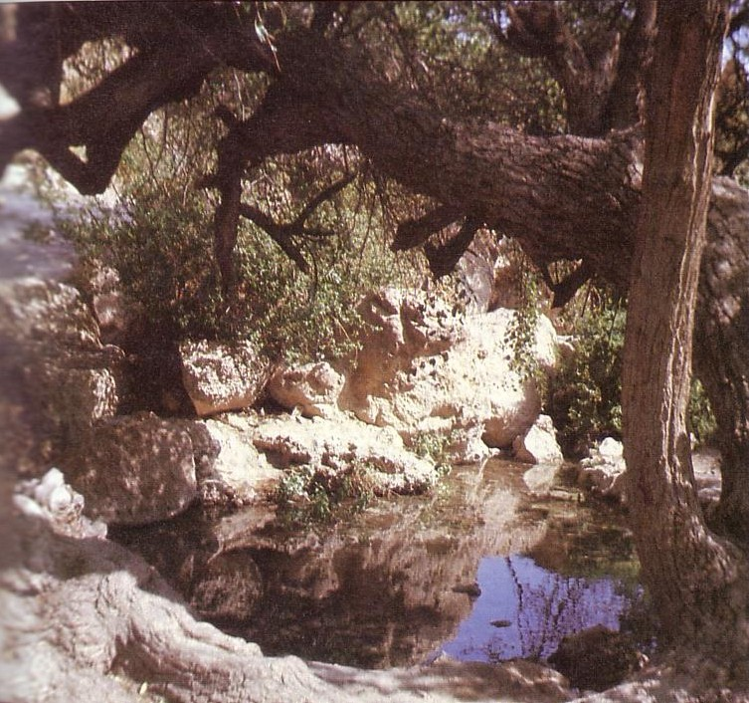
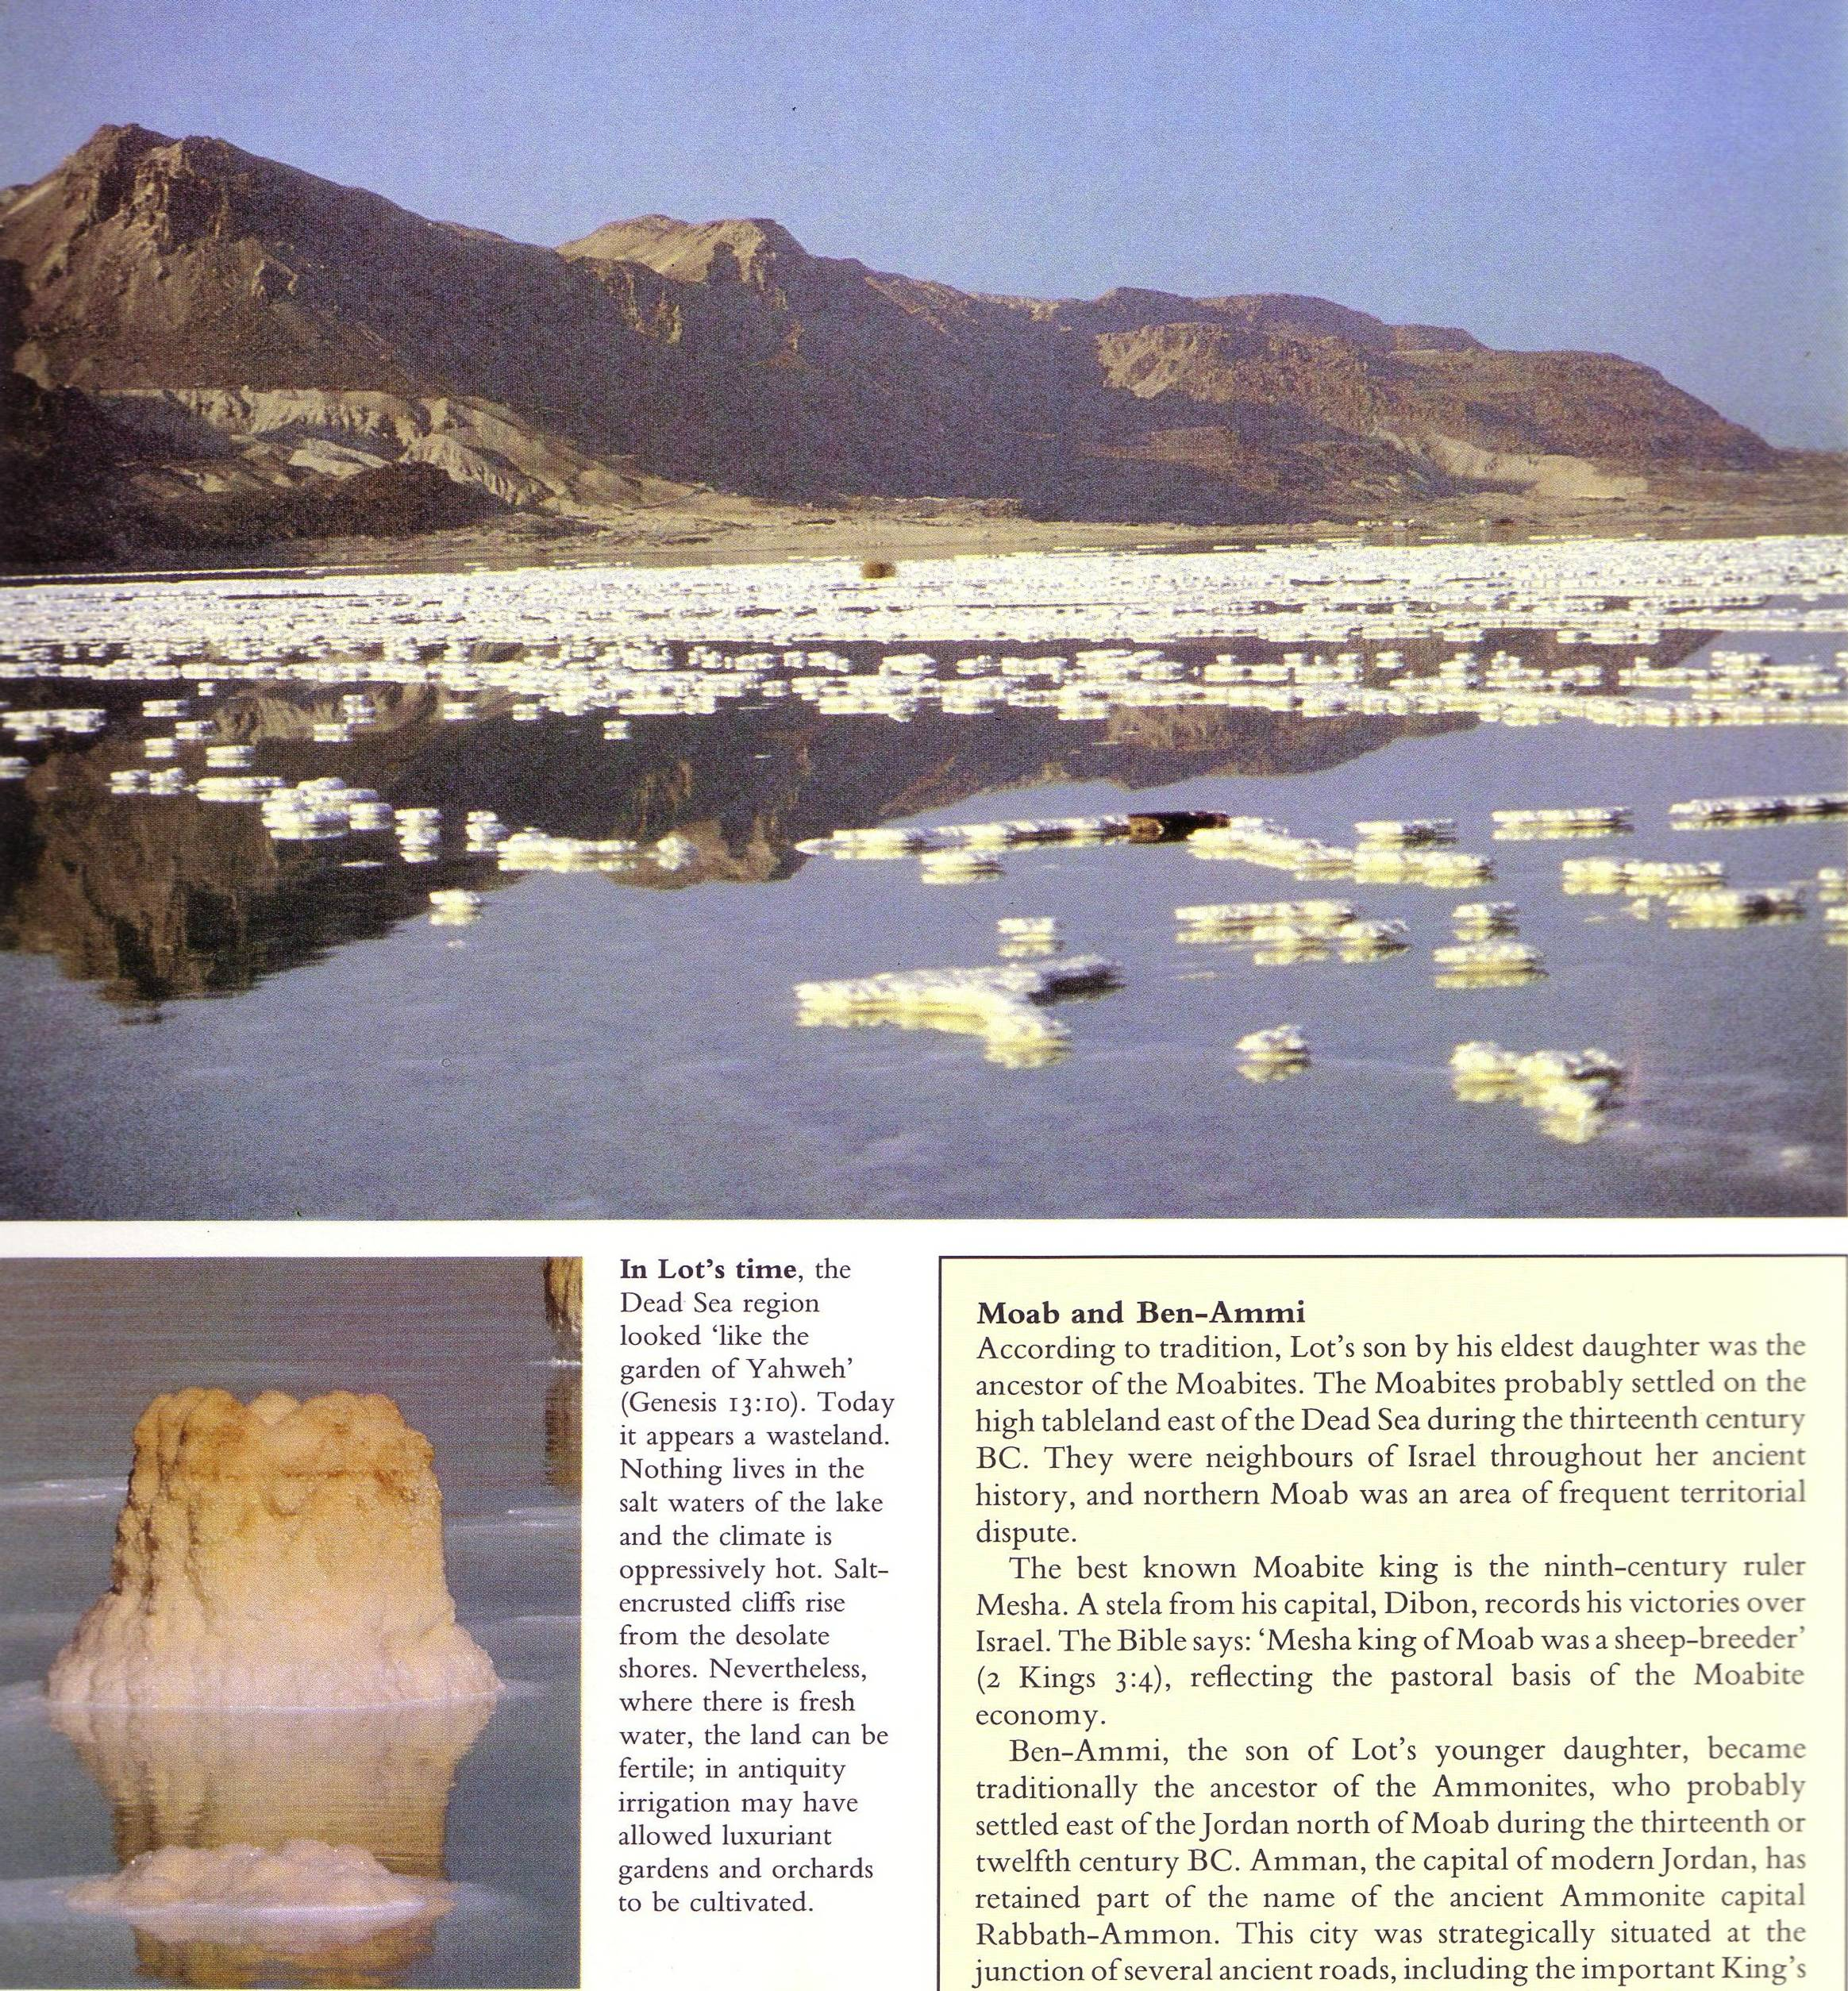
En-Gedi
Laut Garam

Slide 10
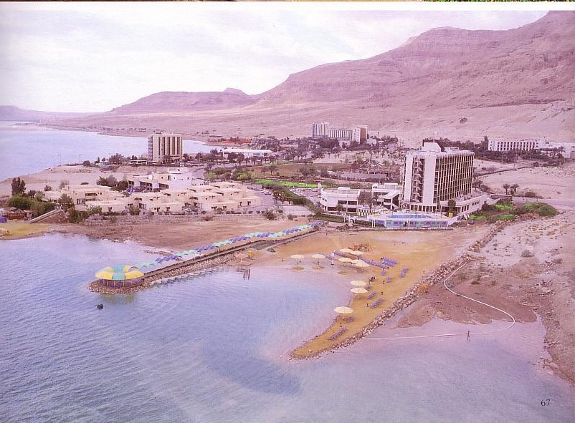

Resort Garam?

Slide 11
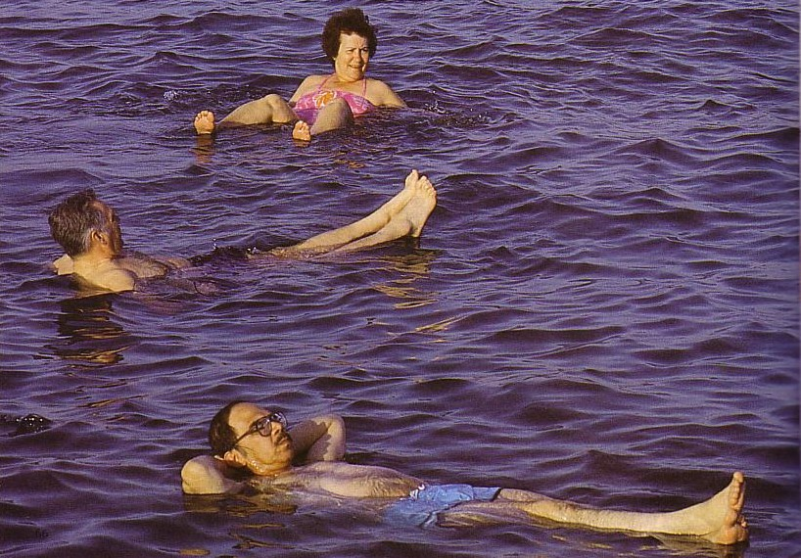
Kadar garam tertinggi di bumi
6 kali kadar garam dari air laut
27% padatan with 7% garam
Mengapung tanpa tenaga
Tidak ada saluran keluar

Slide 12
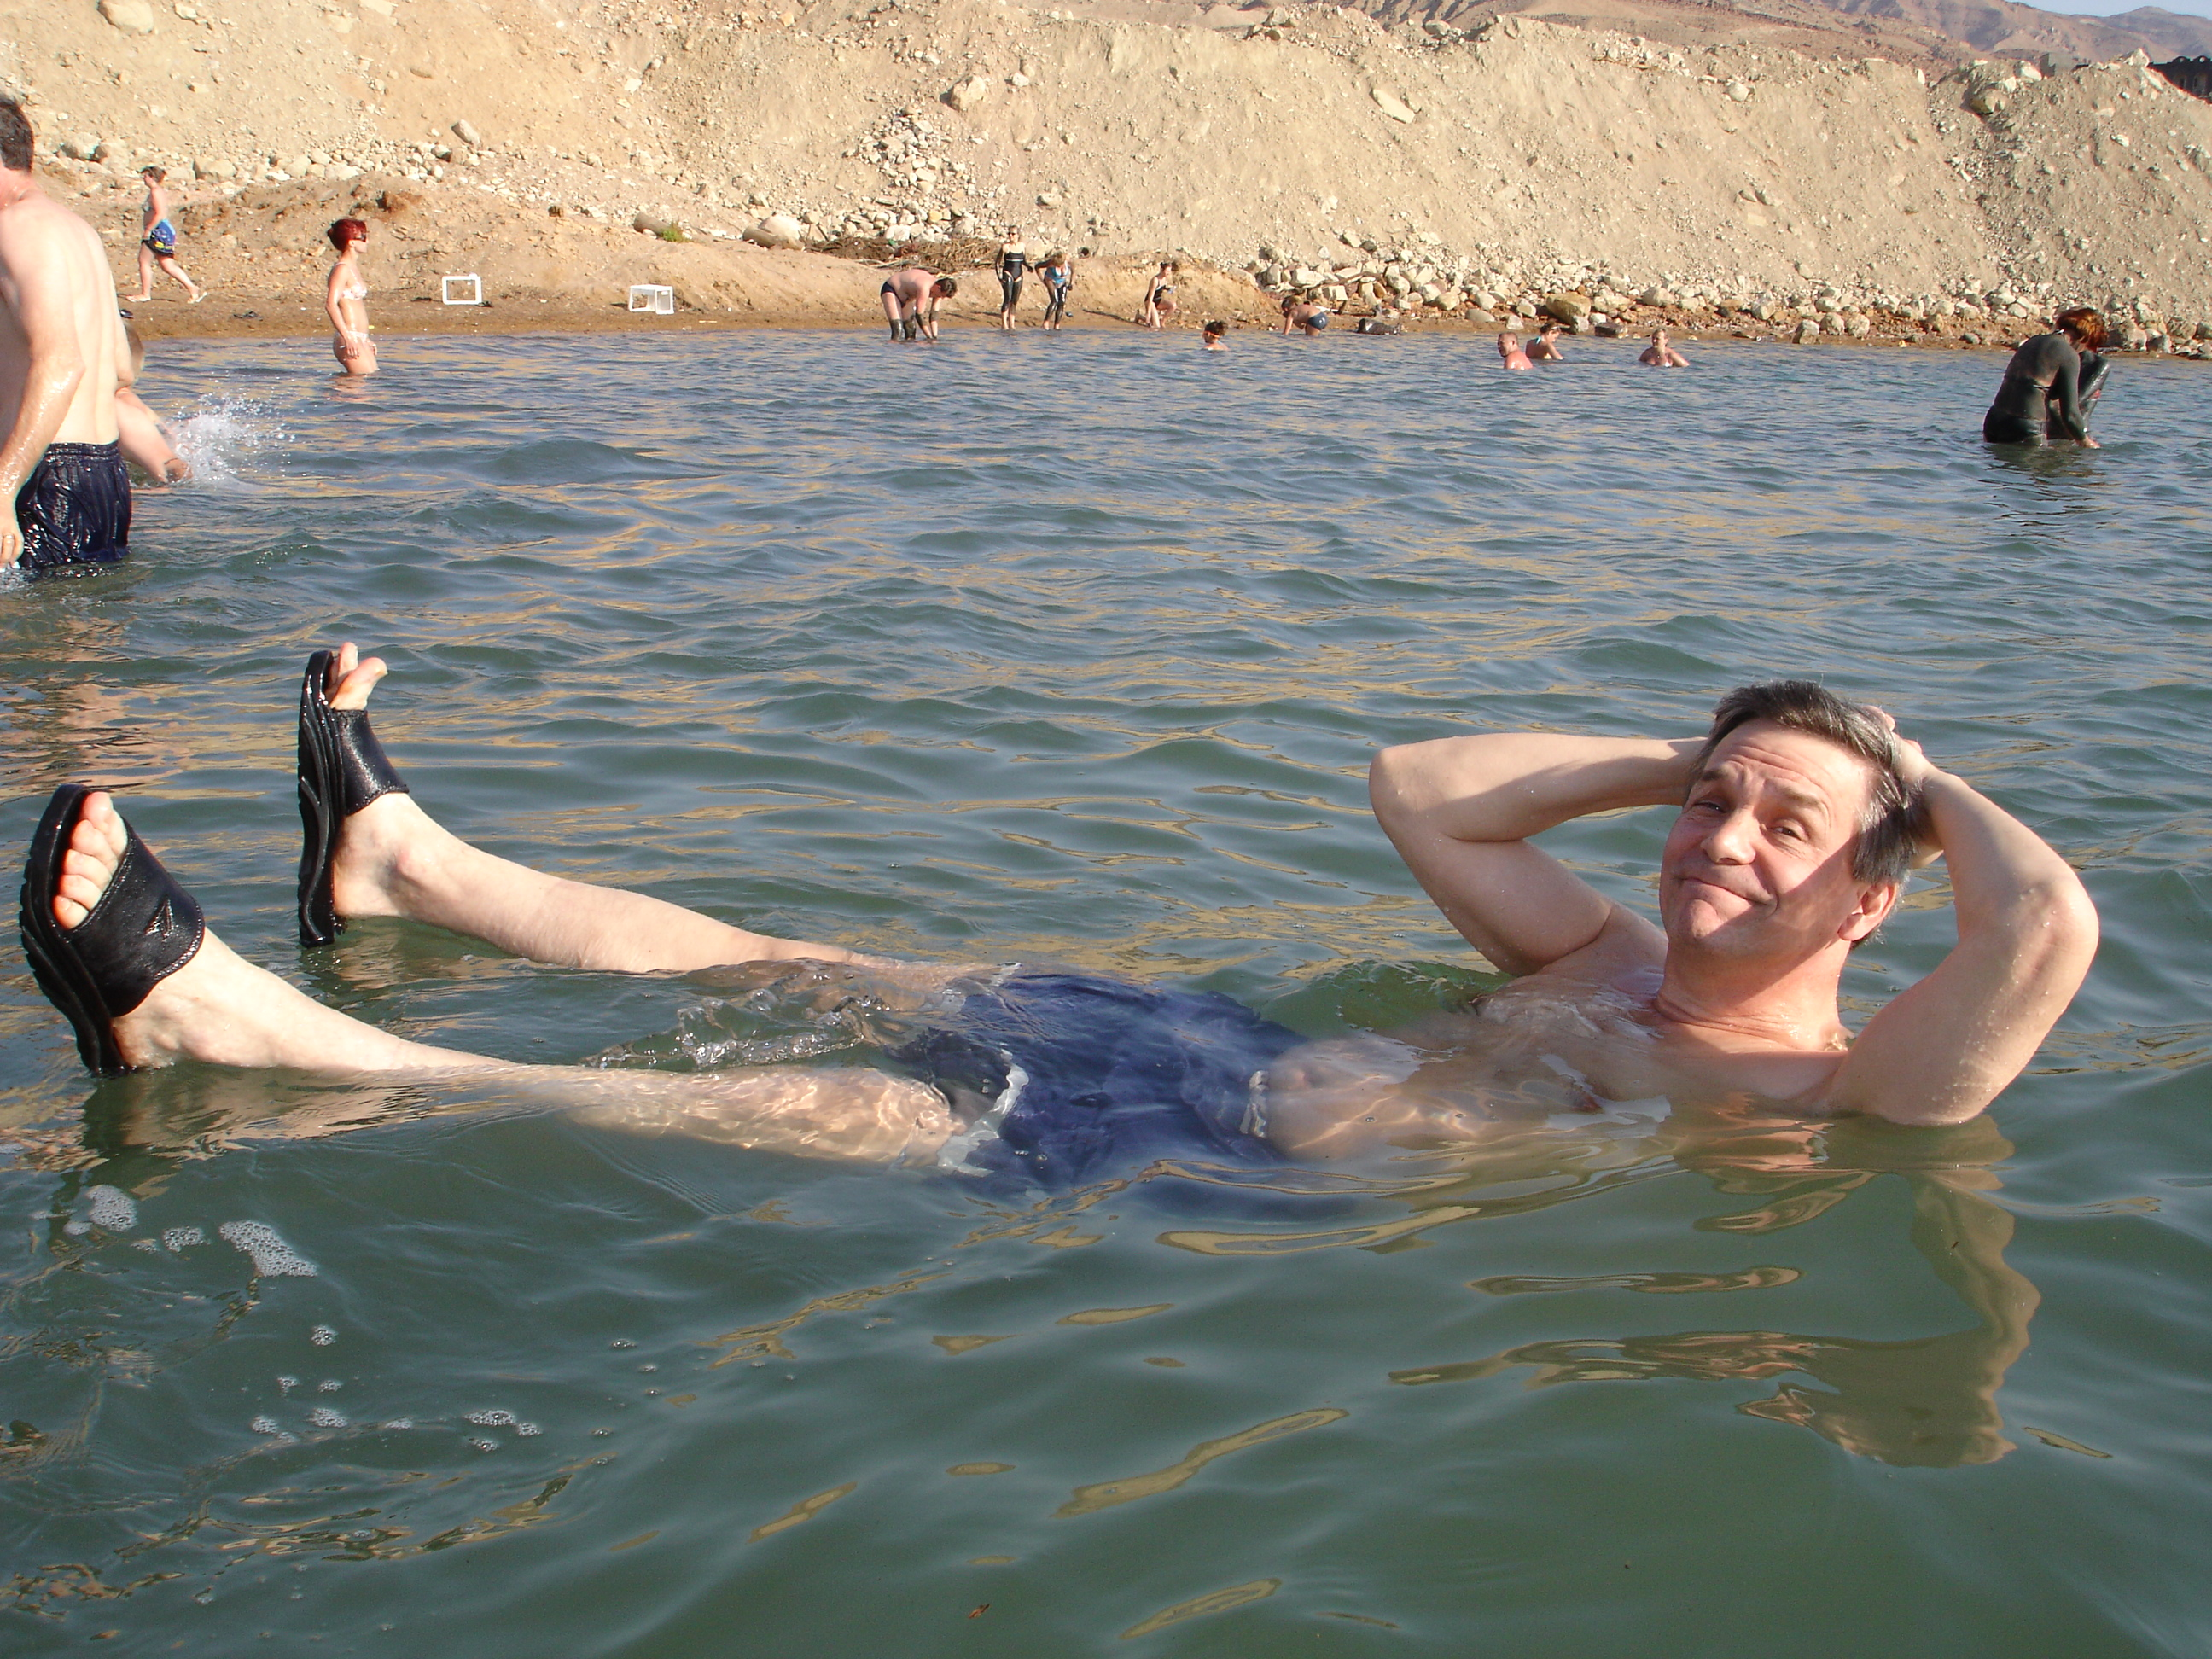
Saya menikmati juga!

Slide 13
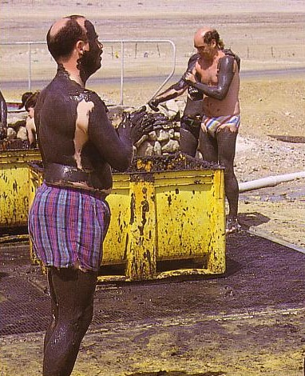
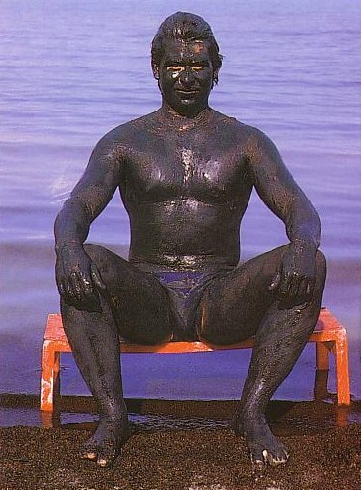
Lumpur Laut Mati
Baik untuk kulit (kata mereka)
Kamu tidak dapat mengambil terlalu banyak

Slide 14

Rick, Randall, Tim

Slide 15

Perih di kulit, tetapi terasa enak!

Slide 16

Sungguh enakkah!?

Slide 17
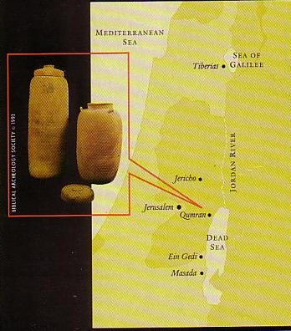
Sejarah Gulungan Laut Mati
174
Tujuh gulungan ditemukan (1947) dan telah diterbitkan

Slide 18
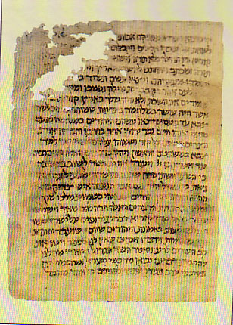
Sejarah Gulungan Laut Mati
174
Tujuh gulungan ditemukan (1947) dan telah diterbitkan
Surat-surat Bar Kochba (1952, 1960-61)
Ratusan gulungan dan 15.000 fragmen menyusul (1947-1956)

Slide 19
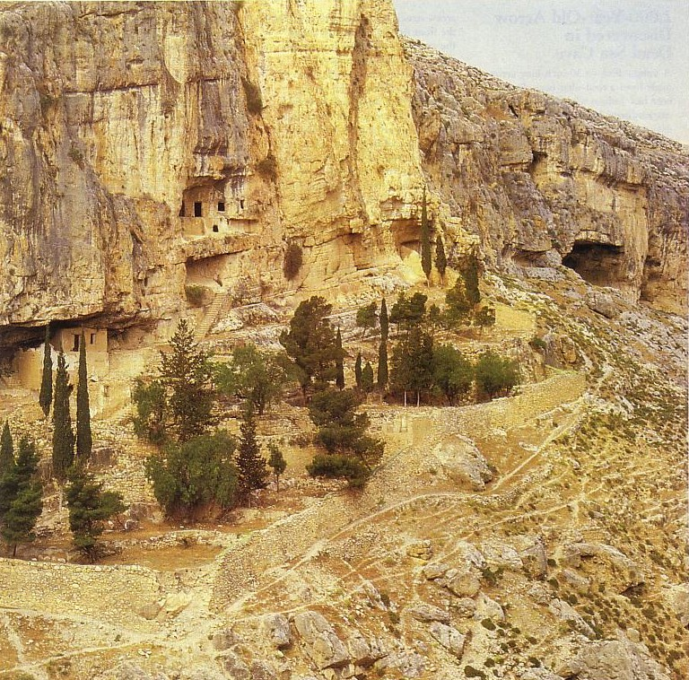
Tough Work!
Seringkali untuk mengambil gulungan-gulungan di bukit batu tidak mudah

Slide 20
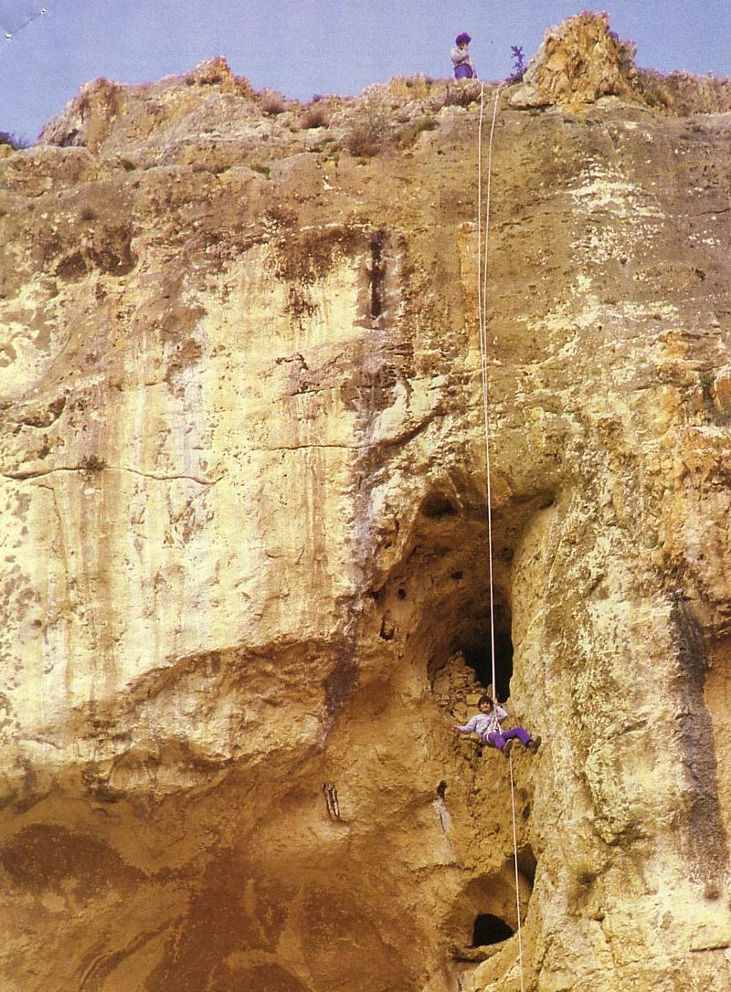
Near Impossible Work
Kadangkala hampir tidak memungkinkan

Slide 21
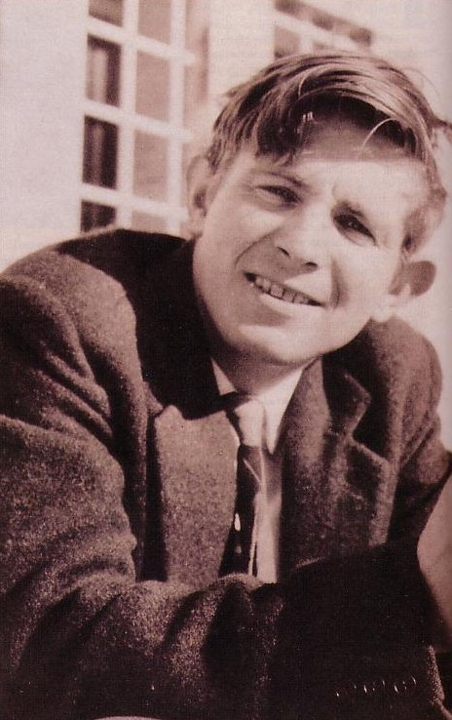
Evaluasi gulungan-gulungan
174
Fragmen-fragmen ditugaskan kepada John Strugnell dan tim kecil ilmuwan-ilmuwan

Slide 22
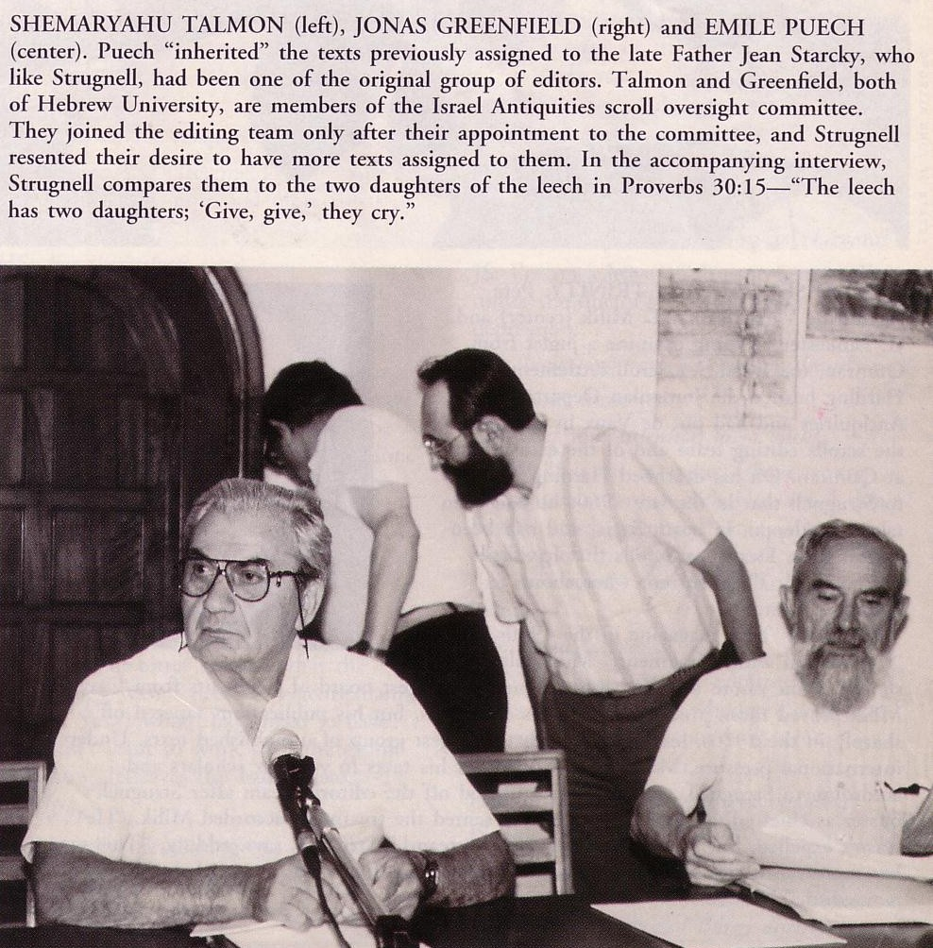
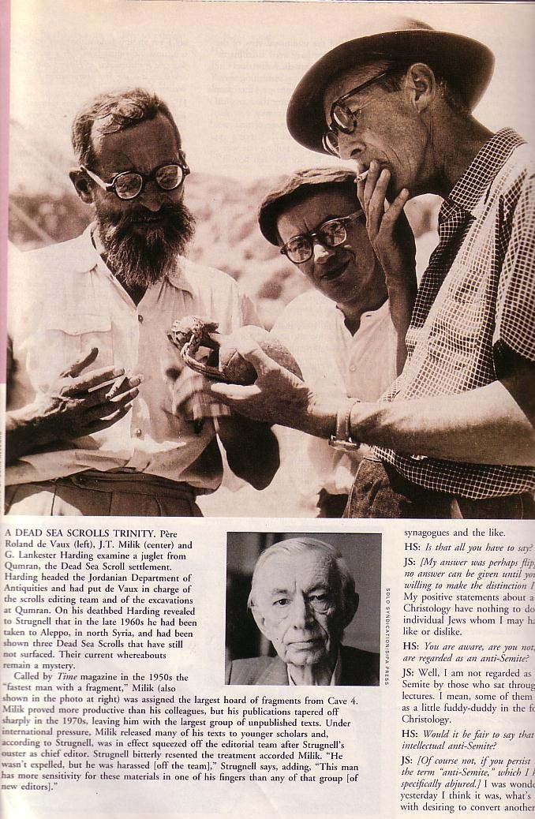
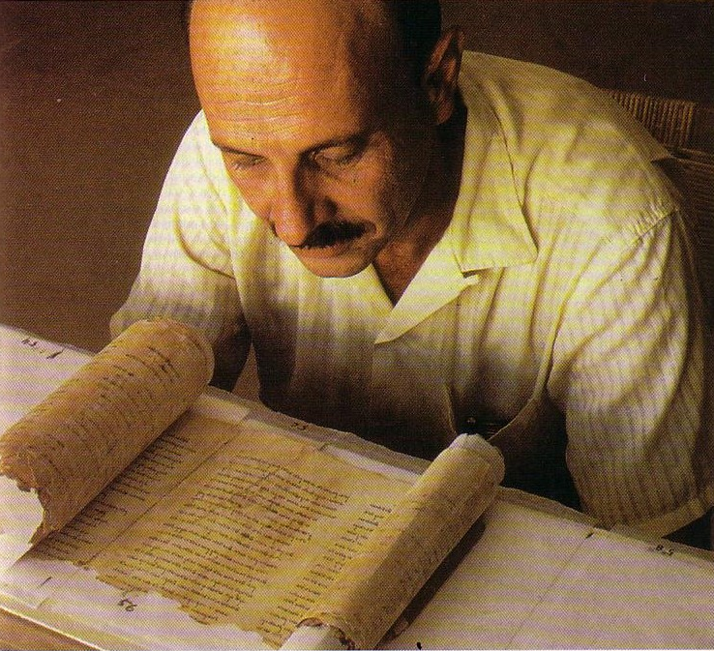
Tim Strugnells
Mereka sungguh-sungguh melihat fragmen-fragmen tersebut
Talmon, Puech, Greenfield
Yigal Yadin
De Vaux, Milik, Harding

Slide 23
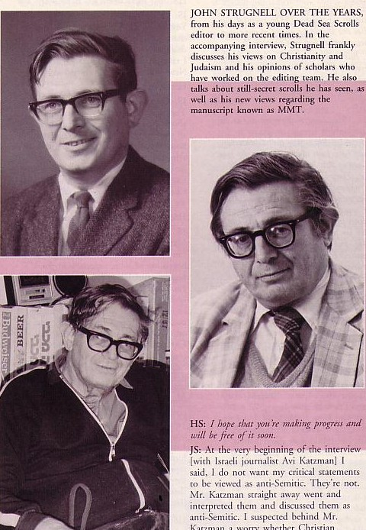
Pernah dikerjakan sangat lambat
174
Fragment-fragmen belum diterbitkan hampir 40 tahun oleh tim kecil ilmuwan-ilmuwan dari John Strugnell
Tidak ada dari ilmuwan-ilmuwan tersebut yang Yahudi
Sementara itu, tim Strugnel menua.

Slide 24
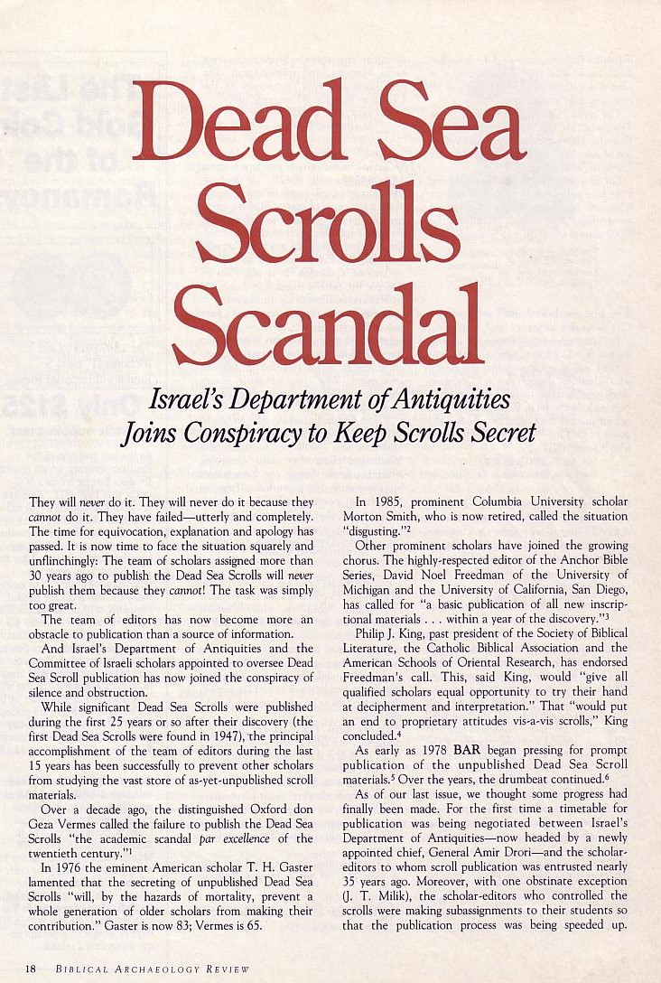
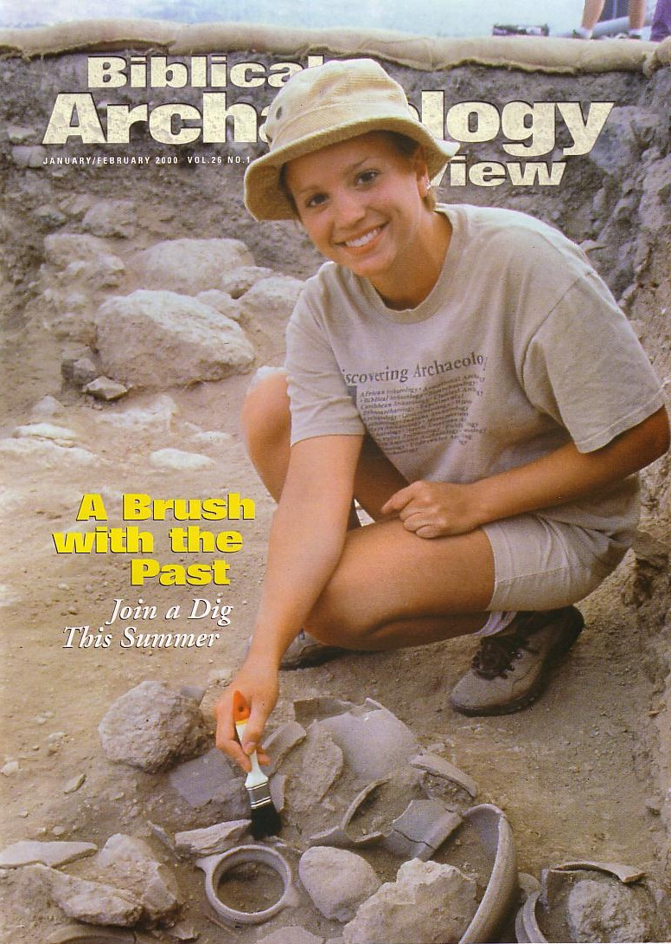
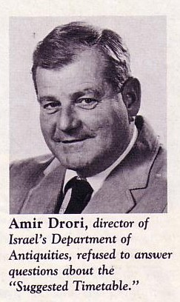
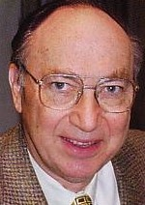

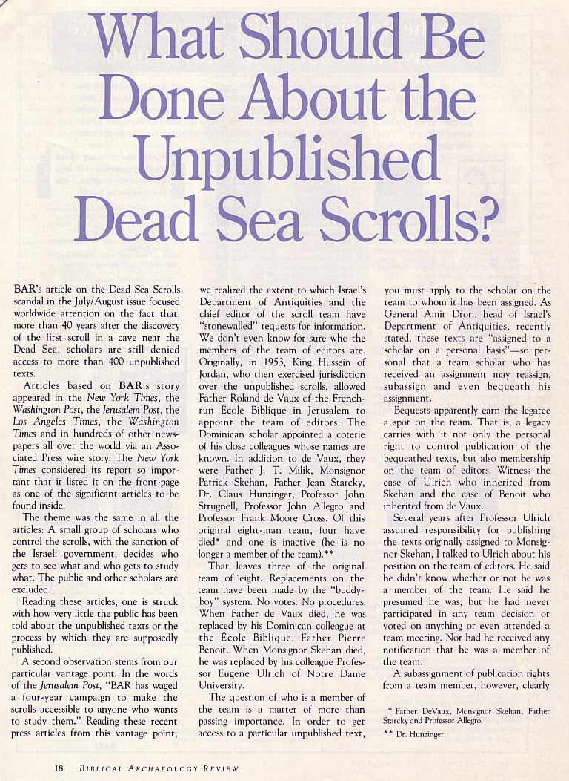
Hershel Shanks mengeluh di BAR
174

Slide 25
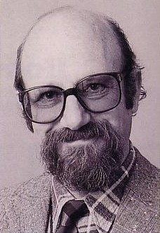
Apa yang terjadi dengan Strugnell?
174
Strugnell mencela Israel kemudian diberhentikan (1990)
Strugnell digantikan oleh Emmanuel Tov, dimana terdapat penambahan tim penerjemah sebanyak 70 ilmuwan dari 8 negara, termasuk 13 wanita

Slide 26
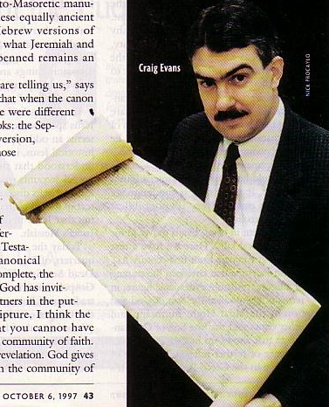
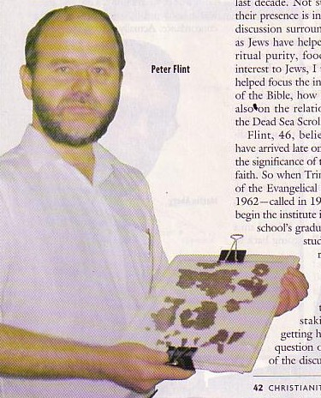
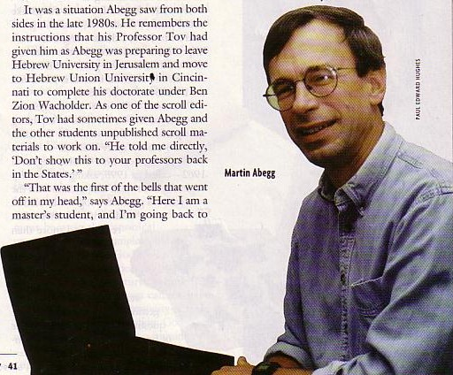
Ilmuwan dari “Evangelical DSS”
175
Martin Abegg membuka rahasia

Slide 27
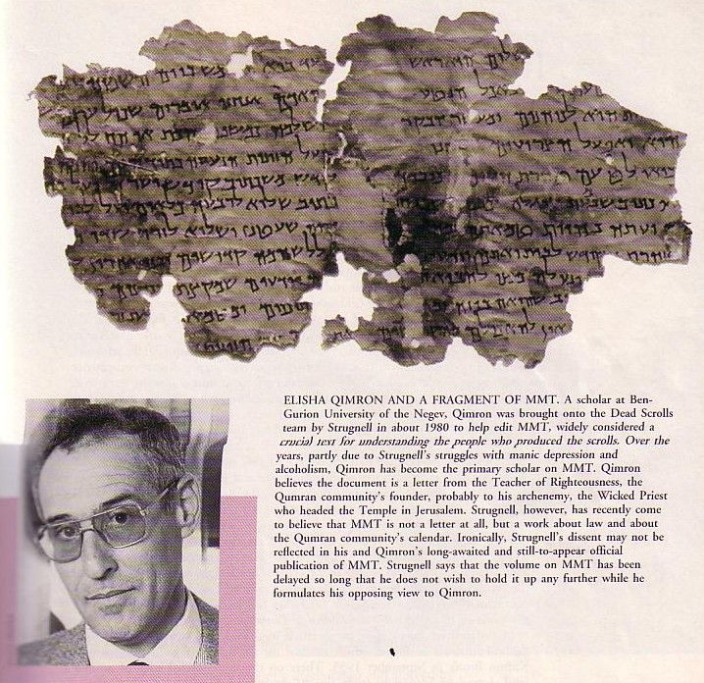
MMT
175
Hanya satu-satunya surat di Qumran
MIQSAT MA’ASE HA-TORAH
“beberapa ajaran Taurat” (Qimron)?
“beberapa aturan hukum Taurat”?
“pekerjaan hukum” (terjemahan Abegg menunjukkan bahwa hal ini adalah bukti atas kepercayaan rabbi Yahudi atas keselamatan karena pekerjaan manusia, yang diargumentasikan Paulus di Galatia.)
Elisha Qimron

Slide 28
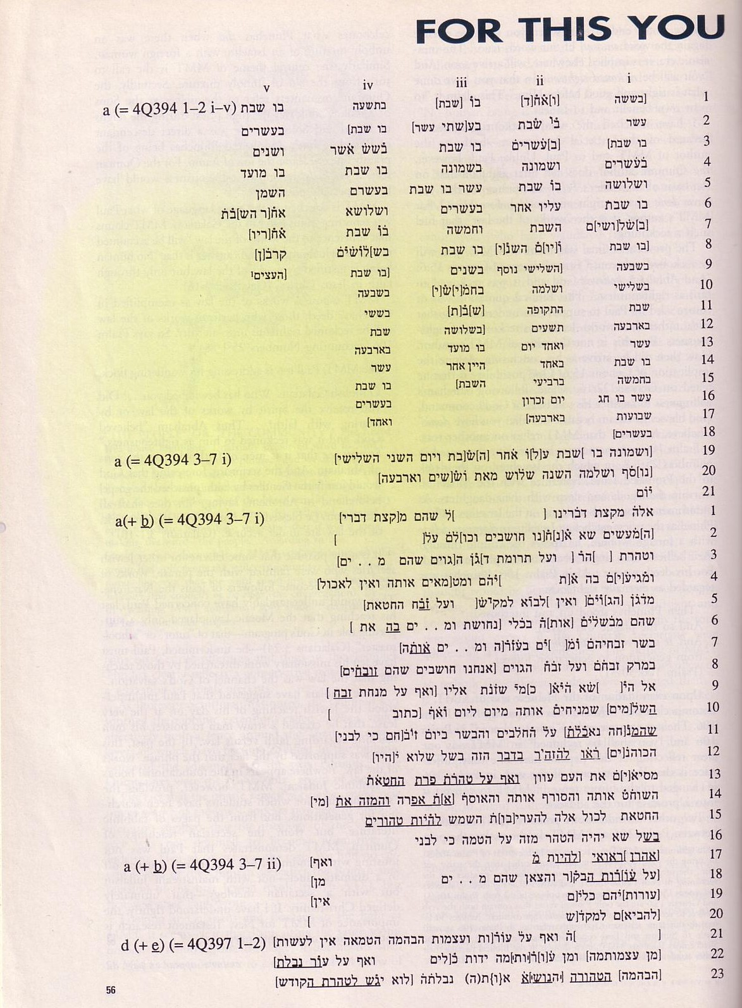
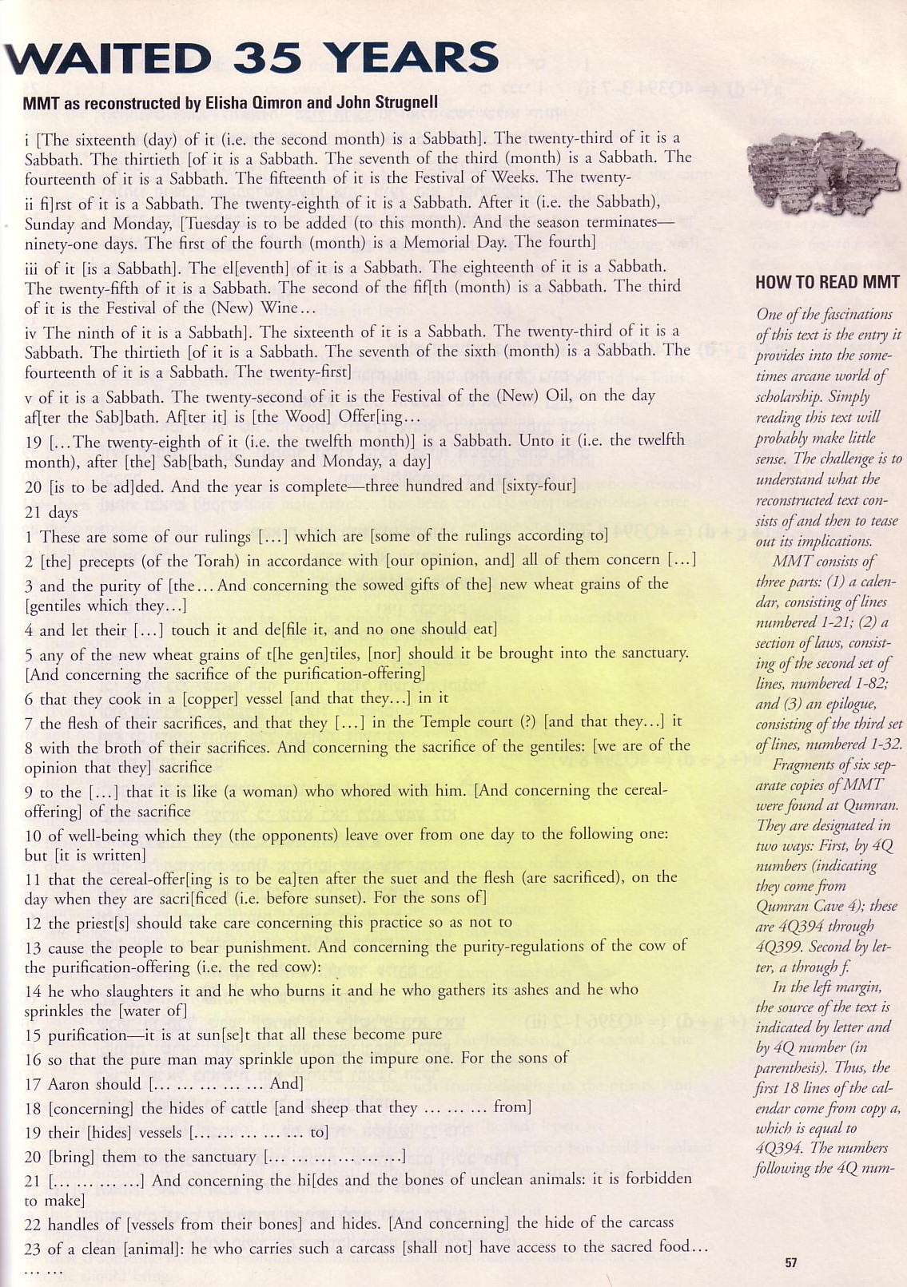
Cetakan Ulang Kontroversial oleh Shank

Slide 29
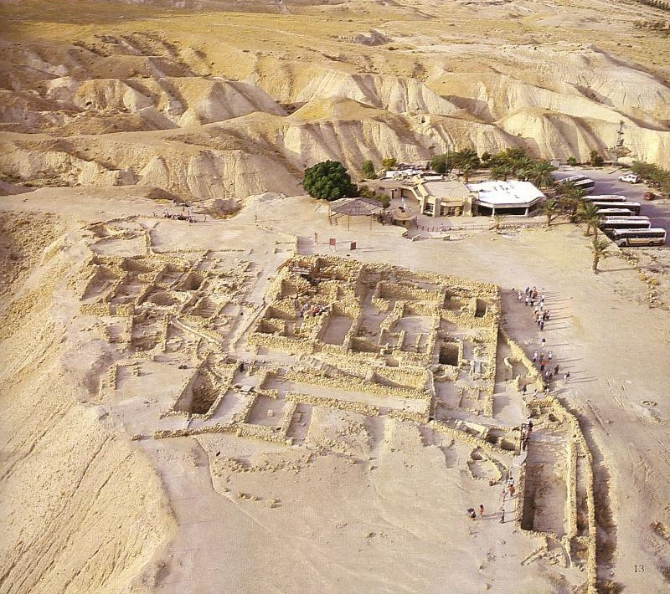

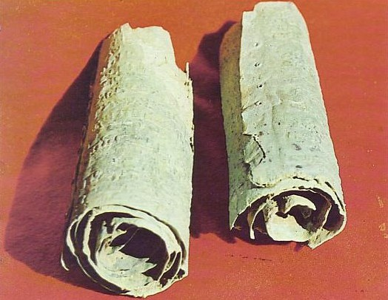
Reruntuhan Qumran
De Vaux

Slide 30
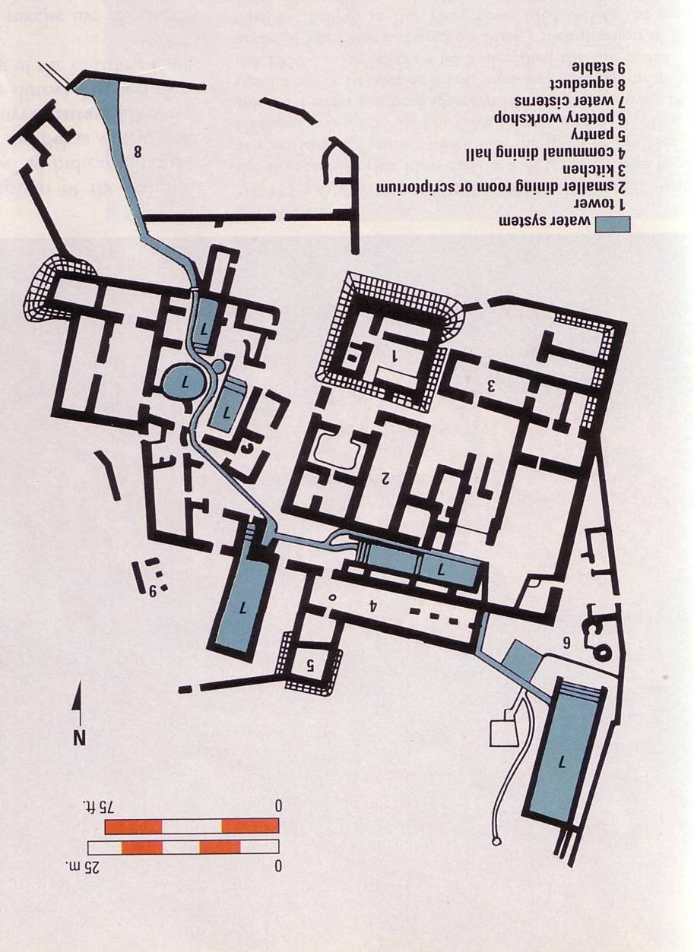
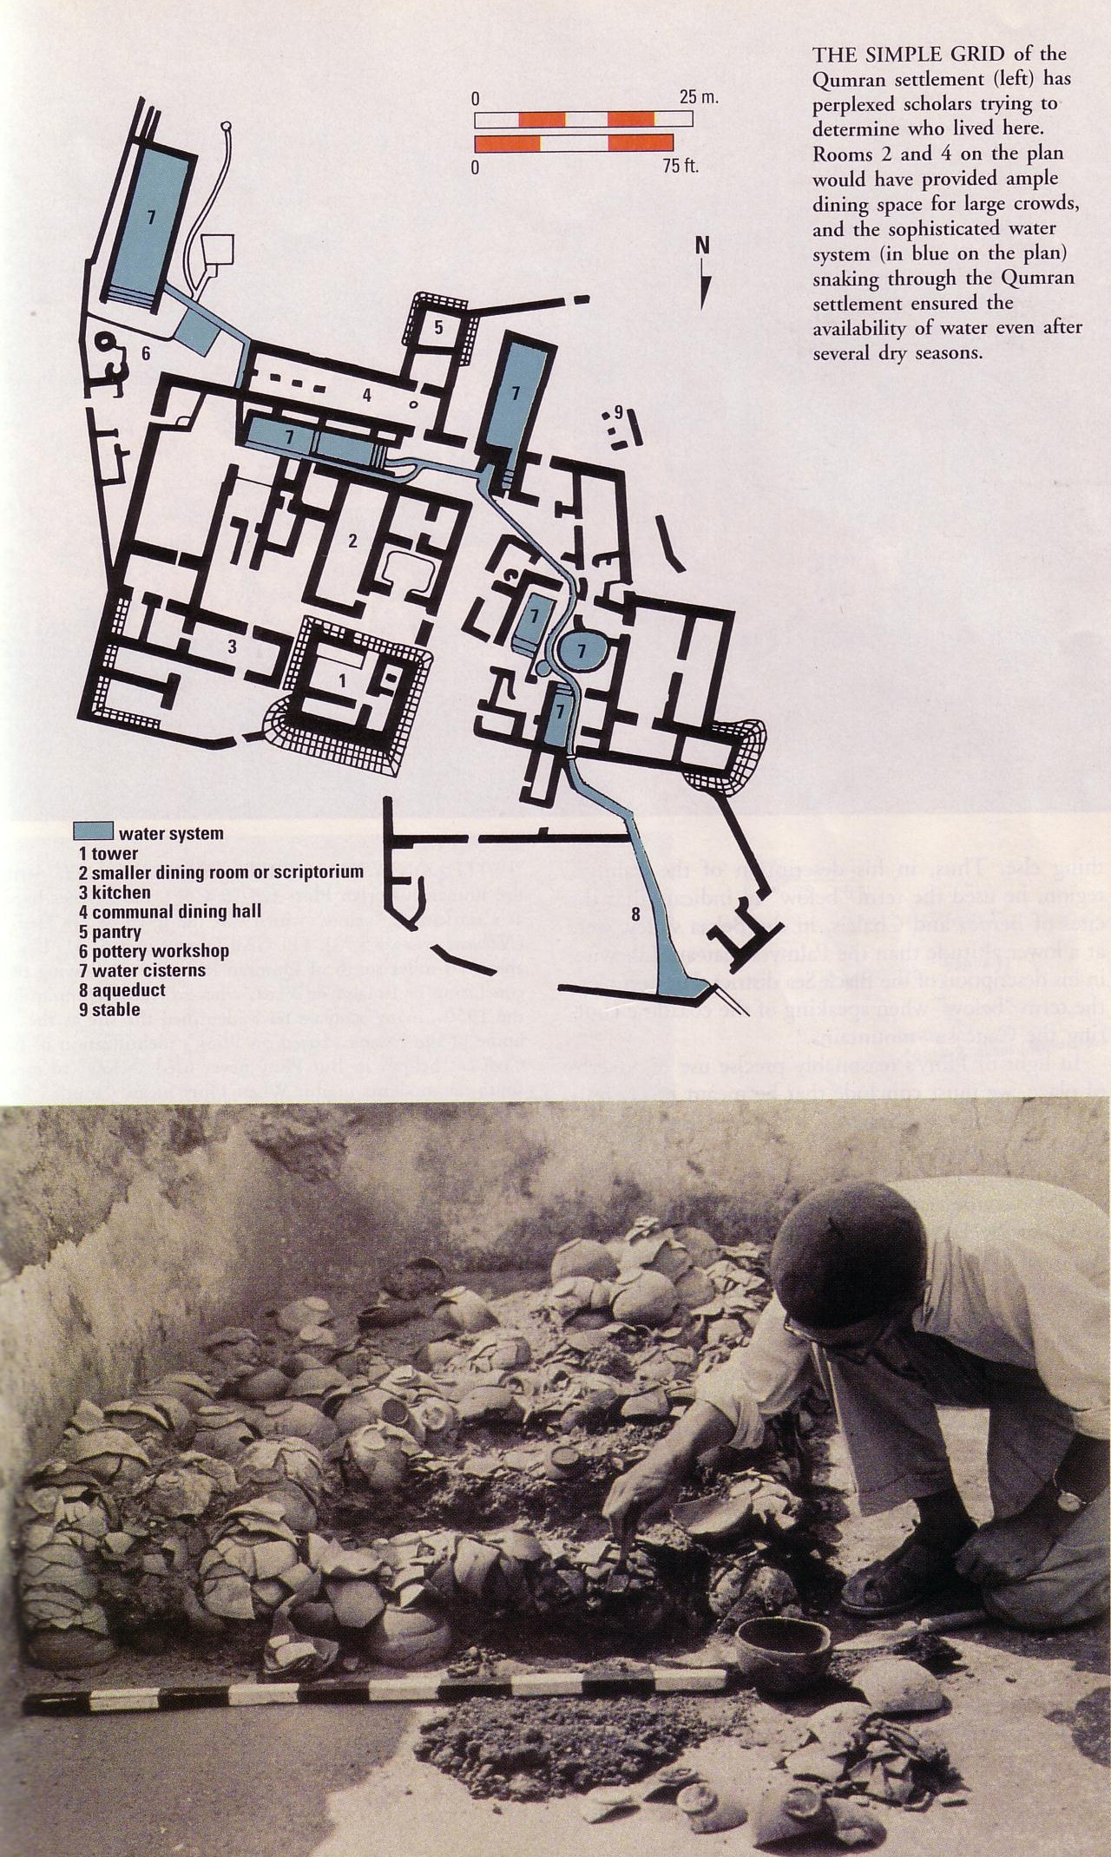

Peta Komunitas Qumran
179

Slide 31
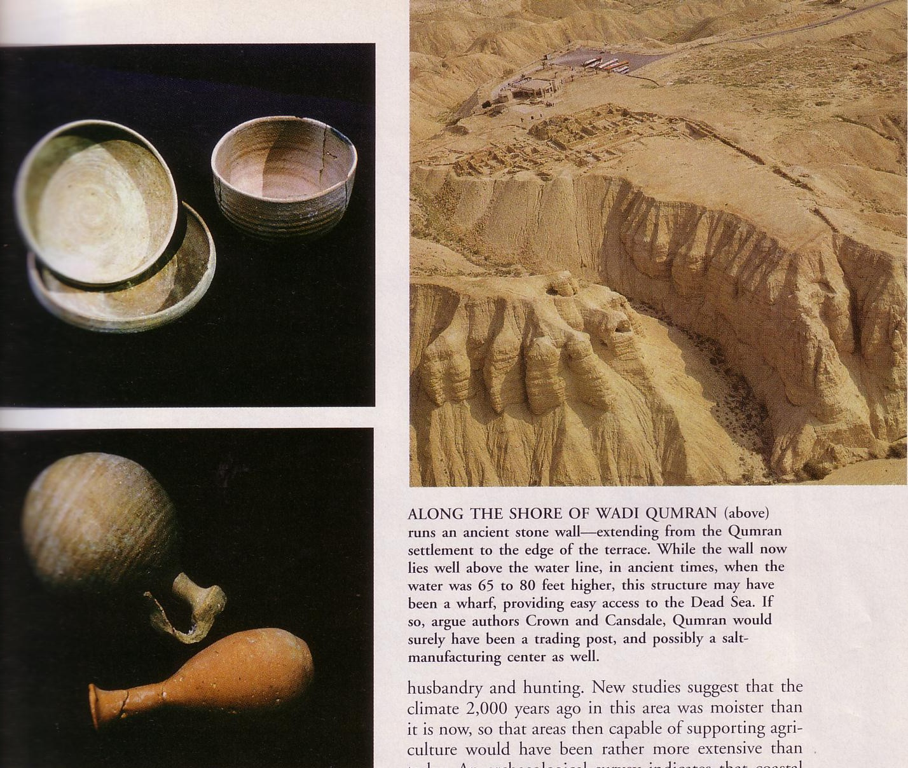
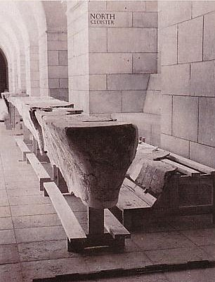
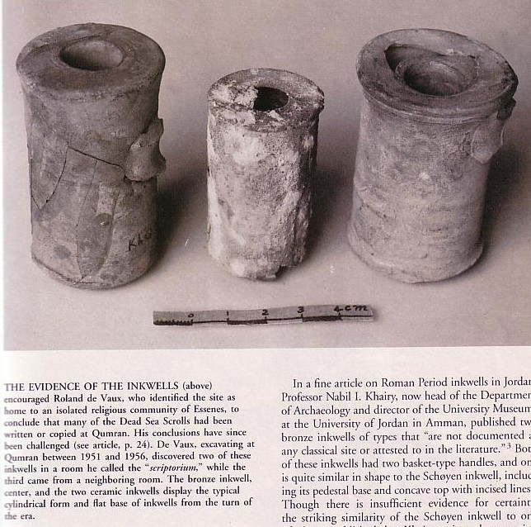
Penemuan di Qumran

Slide 32
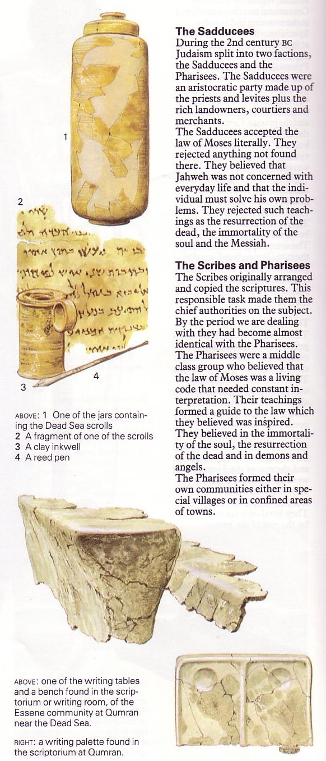
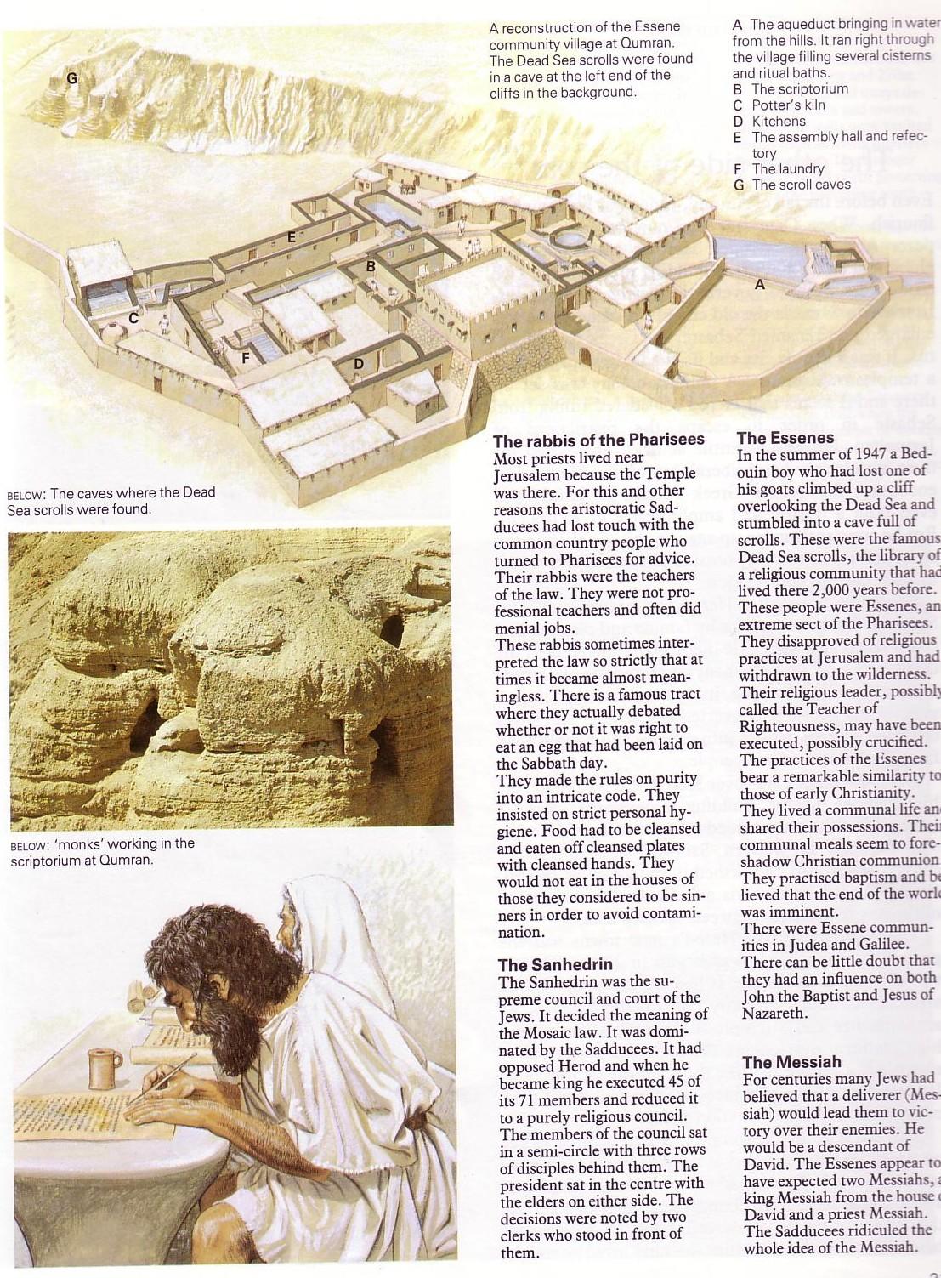
Komunitas Qumran
179

Slide 33
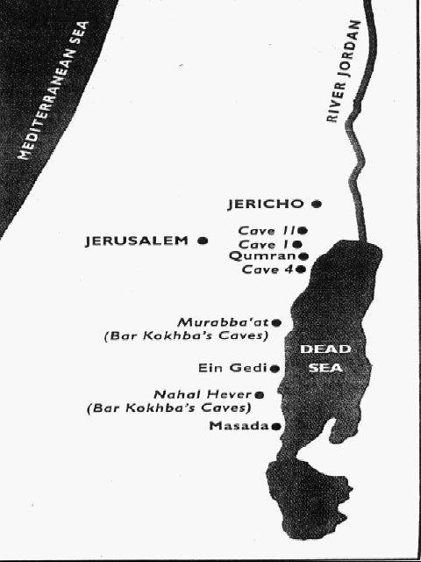
Siapakah kaum Esene?
180
Utara En-Gedi (Gubernur “Pliny the Elder”)
“Di sisi barat dari Laut Mati, tapi di luar daerah berbahaya di pesisir, adalah kaum Esene yang terpencil, yang sangat mengagumkan melampaui kaum apapun di seluruh dunia, karena tidak ada satu pun perempuan dan mereka meninggalkan hasrat seksual, tidak punya uang, dan hanya memiliki pohon palem untuk penghidupan. Hari demi hari gerombolan pengungsi diterima dalam jumlah banyak [tambahan] yang terdiri dari orang yang lelah akan hidup dan digerakkan kesana-kemari oleh gelombang keberuntungan untuk mengikuti cara hidup mereka. Demikianlah melewati ribuan masa (mengagumkan untuk dihubungkan), sebuah ras yang di dalamnya tidak ada seorangpun dilahirkan untuk hidup selamanya; jadi mereka mengambil keuntungan yang sangat besar dari orang-orang lain yang lelah akan kesulitan hidup! Sebelumnya mereka [Esene]merupakan kota En-Gedi
(Pliny, Natural History 2)
Notes:
trans. H. Rackham, Loeb Classical Library [London: Heinemann/Cambridge, MA: Harvard Univ. Press, 1969], 5.15, 73

Slide 34
Siapakah kaum Esene?
180
Utara En Gedi (Gubernur ”Pliny the Elder”)
Tidak menikah (Josefus)

Slide 35
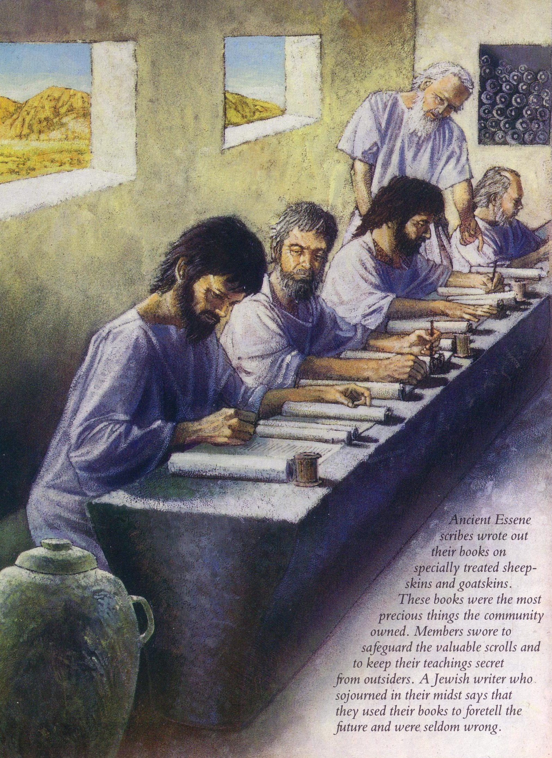
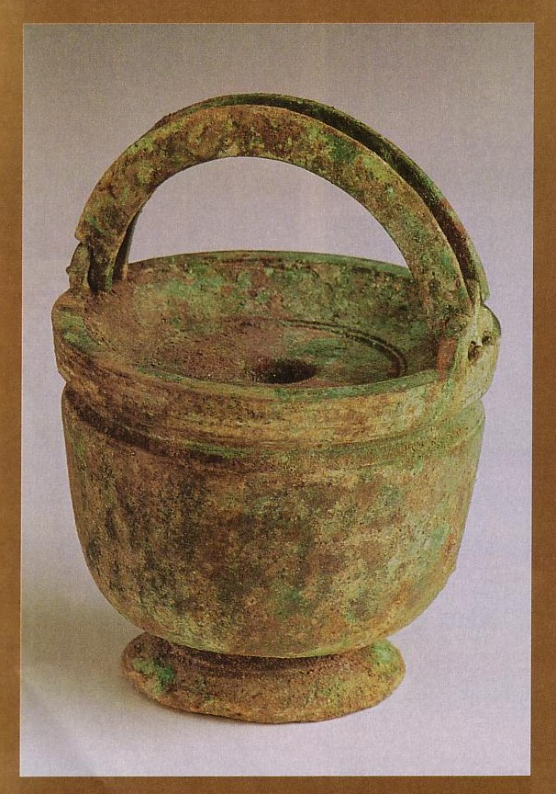
Siapakah kaum Esene?
180
Utara En Gedi (Gubernur “Pliny the Elder”)
Tidak menikah (Yosefus)
Skriptoria
Tulisan sekte

Slide 36
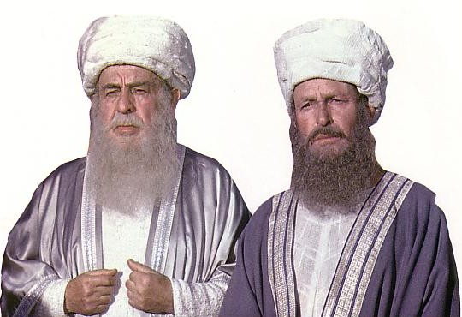
Kenapa kaum Esene dibentuk?
67, 180
Imam Besar korupsi
Di era Perjanjian Baru, Hanas & Kayafas meneruskan praktek korupsi dari Jason and Menelaus (175 SM). Jadi kaum Esene menarik diri ke padang gurun pada waktu pemerintahan Simon (143-135 SM)

Slide 37

Petrus berperang melawan Imam yang korupsi, tetapi kaum Esene…

Slide 38

Kaum Esene memilih menarik diri…
67, 180
Yerusalem
Qumran
Simon Imam Besar di Bait Suci:
“Imam yang jahat”
Esene:
“Guru Kebenaran”
vs

Slide 39

Kenapa sekte Esene dibentuk？
67, 180
Imam Besar korupsi
Bait Suci sebagian besar menjadi pasar

Slide 40


Pandangan lain dari mereka yang tinggal di Qumran
180
Saduki?
Farisi?
Benteng Romawi?
Zelot?
Orang Kristen?
Teori Yerusalem (banyak sekte)?
Tanah milik orang kaya?
Kesimpulan: pandangan kaum Esene masih kebanyakan masuk akal

Slide 41

Lanjutan Perdebatan: Keraguan lain dari Teori Kaum Esene
Alan Crown, “Qumran: Was It An Essene Settlement?” BAR 20 (Sept/Oct 94): 30

Slide 42

Gulungan kitab apa yang ditemukan?
181
Setiap kitab Perjanjian Lama kecuali Ester (mis., 11QPs)
Apocrypha (Apokrif) dan Pseudepigrafa
Kommentari (mis, 1QpHab)
Koleksi dari ayat-ayat Perjanjian Lama berdasarkan tema
Tulisan-tulisan sekte
  Manual of Discipline (Pedoman Disiplin)
  Temple Scroll (Gulungan Bait Suci)
  War Scroll (Gulungan Perang)

Slide 43

Gulungan kitab Copper
182
Memberikan rencana detil untuk bait suci yang ke-3

Slide 44
Gulungan kitab apa yang ditemukan?
181
Setiap kitab Perjanjian Lama kecuali Ester (mis., 11QPs)
Apocrypha (Apokrif) dan Pseudepigrafa
Kommentari (mis, 1QpHab)
Koleksi dari ayat-ayat Perjanjian Lama berdasarkan tema
Tulisan-tulisan sekte
  Manual of Discipline (Pedoman Disiplin)
  Temple Scroll (Gulungan Bait Suci)
  War Scroll (Gulungan Perang)
Tidak ada manuskrip PB

Slide 45

Banyak gulungan kitab yang sebagian hilang

Slide 46

Tetapi banyak yang jelas terbaca!

Slide 47
Isi dari Gulungan Tersebut
Naskah Alkitab, contoh: Yesaya, Keluaran, Imamat, Bilangan, Ulangan
Penjelasan, contoh: Kejadian, Ayub, Yesaya, Hosea, Mikha, Habakuk, Mazmur 37, 45
Apocrypha (bagian Alkitab yang diragukan), contoh: Surat kepada Yeremia, Tobit, Ecclesiasticus (Sirakh).
Nelson's New Illustrated Bible Dictionary.

Slide 48
Isi dari Gulungan Tersebut
Pseudepigrafa, contoh: Book of Jubilees (Kitab Peringatan), Book of Enoch (Kitab Henokh), The Testaments of the Twelve Patriarchs (fragments) (Perjanjian dari Dua Belas Suku – fragmen).
Pseudepigrafa yang sebelumnya tidak diketahui, contoh: Sayings of Moses (Perkataan Musa)$, Vision of Amram (Penglihatan Amram), Psalms of Joshua (Mazmur Yosua), Daniel cycle (The Prayer of Nabonidus) (Siklus Daniel – Doa Nabonidus), Book of Mysteries (Kitab Misteri).
Nelson's New Illustrated Bible Dictionary.

Slide 49
Isi dari Gulungan Tersebut
Dokumen dari Komunitas, contoh: The Manual of Discipline (Petunjuk Disiplin), Damascus Document (Dokumen Damsyik), Thanksgiving Psalm (Mazmur Ucapan Syukur), War Scroll (Gulungan Perang).
Nelson's New Illustrated Bible Dictionary.

Slide 50

Pseudepigrafa
New Bible Dictionary
I. Kelompok dari Palestina
Psalms of Solomon
Psalms of Joshua
Testaments of the Twelve Patriarchs
Book of Jubilees
Testament of Job
Life of Adam and Eve
Mazmur Salomo
Mazmur Yosua
Perjanjian dari Dua Belas Suku
Kitab Peringatan
Perjanjian Ayub
Kehidupan Adam & Hawa

Slide 51
Pseudepigrafa
New Bible Dictionary
I. Kelompok dari Palestina
Apocalypse of Moses
Martyrdom of Isaiah
Paralipomena of Jeremiah
Book of Enoch
Book of the Secrets
of Enoch
Assumption of Moses
Wahyu Musa
Martir Yesaya
Tambahan Yeremia
Kitab Henokh
Kitab Rahasia Henokh
Asumsi Musa

Slide 52
Pseudepigrafa
New Bible Dictionary
I. Kelompok dari Palestina
Apocalypse of Ezra
Apocalypse of Baruch
Wahyu Ezra
Wahyu Baruch

Slide 53

Is Jesus in the DSS?
182
Apakah jawabannya?

Slide 54

Gua 4 yang menghasilkan sebagian besar gulungan kitab
182
Kepercayaan & karakteristik dari kaum Esene
Belajar Taurat & hidup tulus
Kedaulatan Allah
Tema Eskatologi (Akhir Zaman)
Komunal (hidup bersama)
Legalisme

Slide 55

Pentingnya dari DSS
182
1. Komunitas belajar Qumran

Slide 56
Yesus versus Tradisi
Qumran
Yesus (Mat. 5)
“[Tuhan] harus mengakui semua Perjanjian Anugerah… dimana mencintai semua anak-anak terang… dan membenci semua anak-anak kegelapan…”
Aturan Komunitas (1QS 1:4; cf. 9:21)
“Kamu telah mendengar firman: Kasihilah sesamamu manusia dan bencilah musuhmu.
” (5:43)
“Tetapi Aku berkata kepadamu: Kasihilah musuhmu dan berdoalah bagi mereka yang menganiaya kamu.” (5:44)

Slide 57
Pentingnya dari DSS
182
1. Komunitas belajar Qumran
2. Belajar Pseudepigrafa

Slide 58

Pentingnya DSS
182
3. Belajar Ibrani lebih baik
Gua 4 pandangan dari komunitas melewati wadi

Slide 59
Pentingnya dari DSS
182
4. Belajar Masoretic lebih baik

Slide 60

Kuil Buku
Pentingnya DSS
183
5. Membuktikan penanggalan konservatif dari kitab-kitab Perjanjian Lama
Kapan kitab Daniel ditulis?
Konservatif
560 SM
Liberal
164 SM
Salinan DSS Daniel
200-100 SM

Slide 61


Pentingnya DSS
183
6. Pengiriman berita dari Perjanjian Lama akurat
Gulungan kitab Masoretic
Yesaya
This Isaiah scroll matches the A.D. 1000 Masoretic Text upon which all modern translations are based 99 percent of the time.
Yesaya 1000 M
1200 tahun lebih dulu!
Yesaya 200 SM
Gulungan Laut Mati kitab Yesaya

Slide 62
Pentingnya DSS
183
7. MMT menunjukkan bahwa lawan Paulus yang mengajarkan keselamatan karena hukum adalah memang manusia nyata.
MIQSAT MA’ASE HA-TORAH
“pekerjaan hukum” (terjemahan Abegg menunjukkan bahwa hal ini adalah bukti atas kepercayaan rabbi Yahudi atas keselamatan karena pekerjaan manusia, yang diargumentasikan Paulus di Galatia.)

Slide 63

Di mana Yohanes bertambah besar?
184
^{TBI} Lukas 1:80Adapun anak itu bertambah besar dan makin kuat rohnya. Dan ia tinggal di padang gurun sampai kepada hari ia harus menampakkan diri kepada Israel.
Padang Gurun Zin

Slide 64

Yohanes Pembaptis
184
Dari mana Yohanes memperoleh konsep tentang baptis selam dan pertobatan?

Slide 65

Kaum Esene mencintai Firman Allah

Slide 66


Yohanes Pembaptis
184
Dari mana Yohanes memperoleh konsep tentang baptis selam dan pertobatan?

Slide 67

Kaum Esene vs. Yohanes & Yesus
184
Esene & Yohanes
Esene & Yesus
Mengacu pada Yesaya 40:3
Panggilan untuk bertobat & dibaptis
Menanti Kerajaan Allah yang segera datang
Air, roh, & apiStrange diet
Mengkritik pemimpin agama
Mengkritik pemimpin di Bait Suci
Menentang pajak di Bait Suci
Melarang perceraian & pernikahan kembali
Persembahan rohani
Melihat umat Allah sebagai Bait Suci rohani

Slide 68
Black

Slide 69


Latar Belakang Perjanjian Baru— BibleStudyDownloads.org
Dapatkan slide ini tanpa biaya
Notes:
New Testament Backgrounds PPT in Bahasa Indonesia

